Slide 1
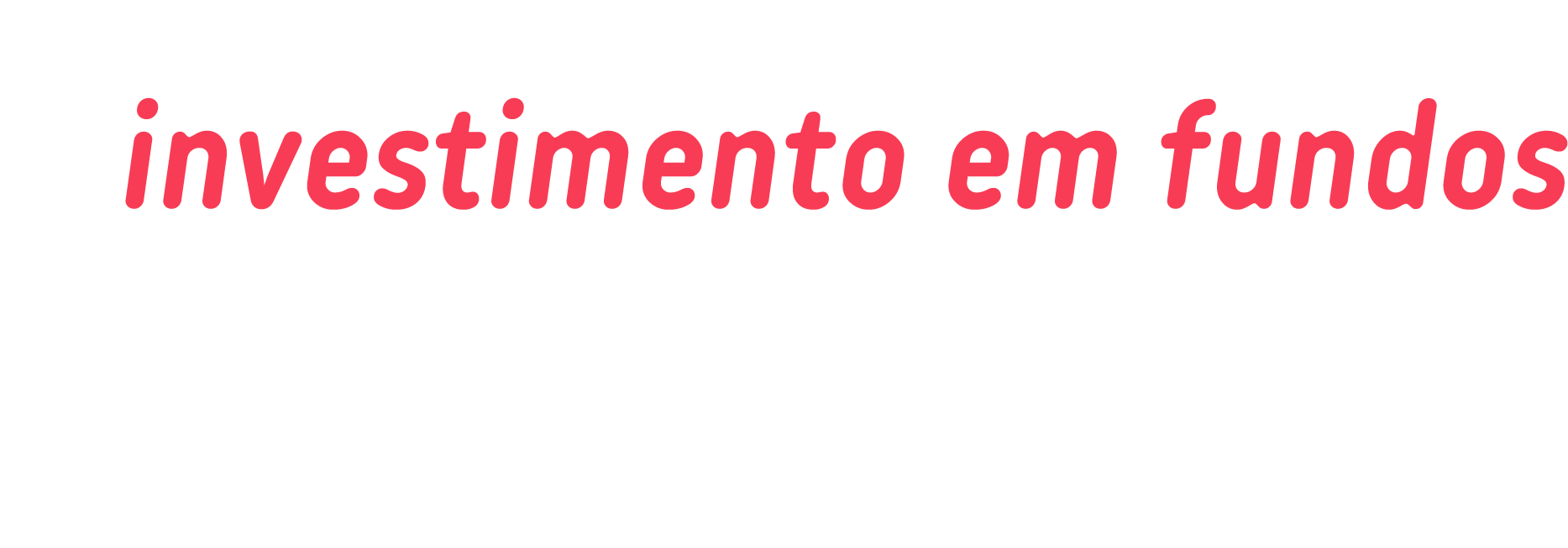

Slide 2
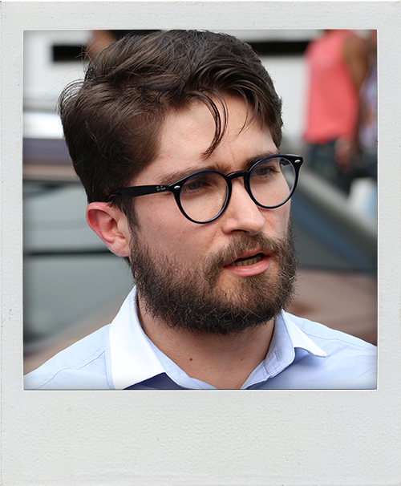
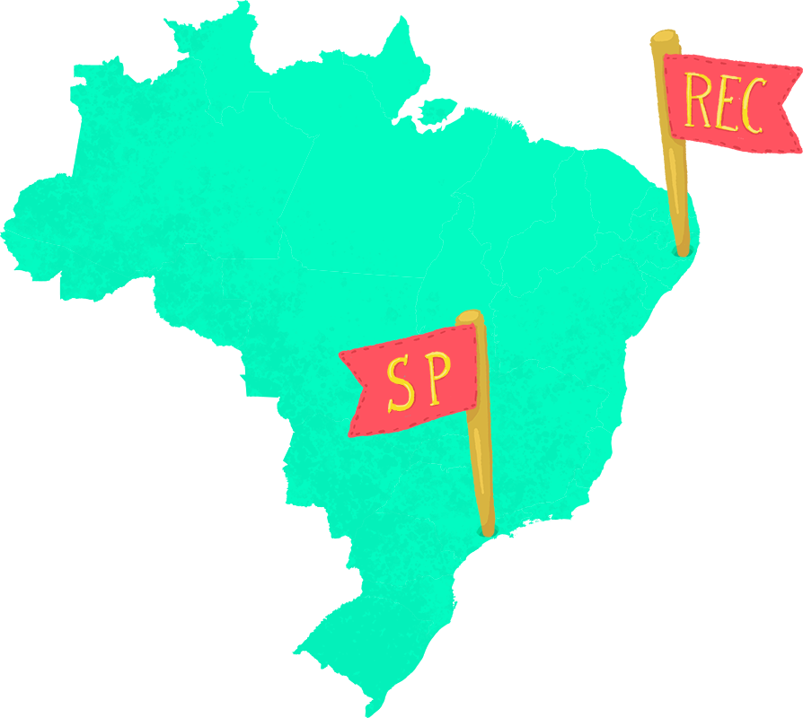
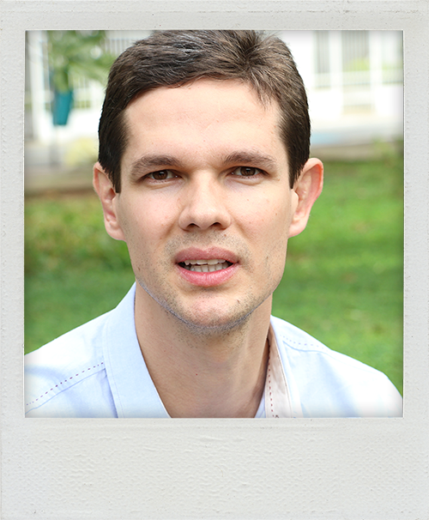
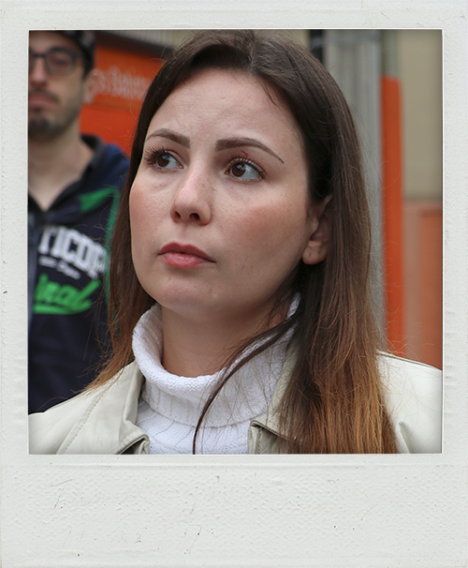
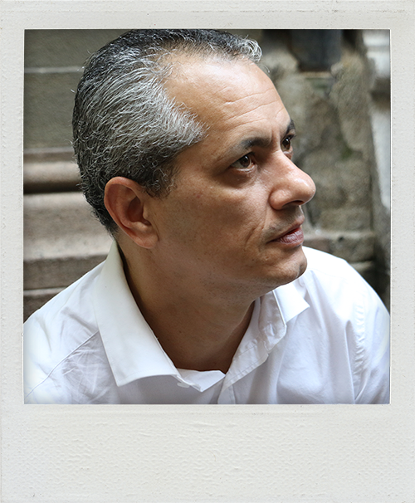
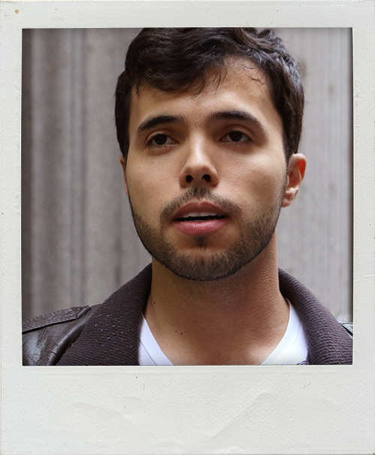
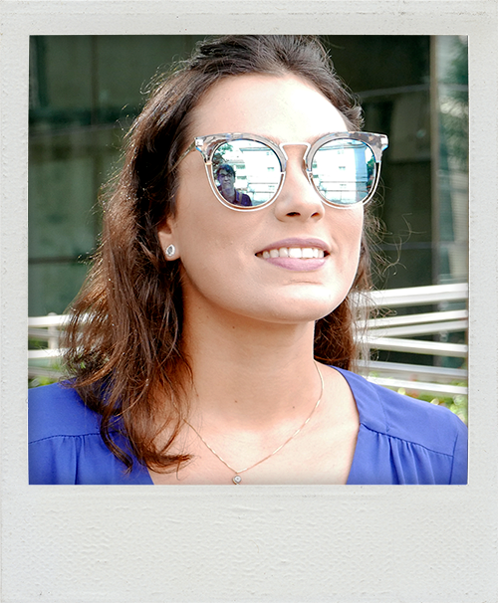
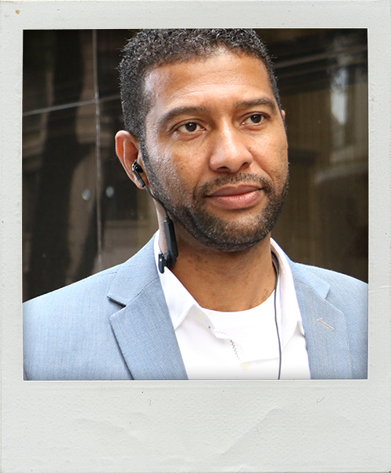
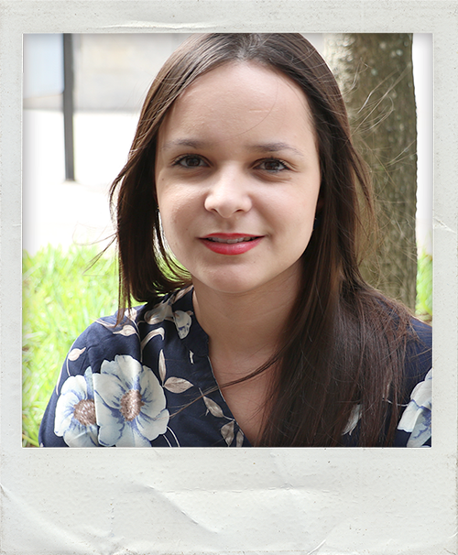
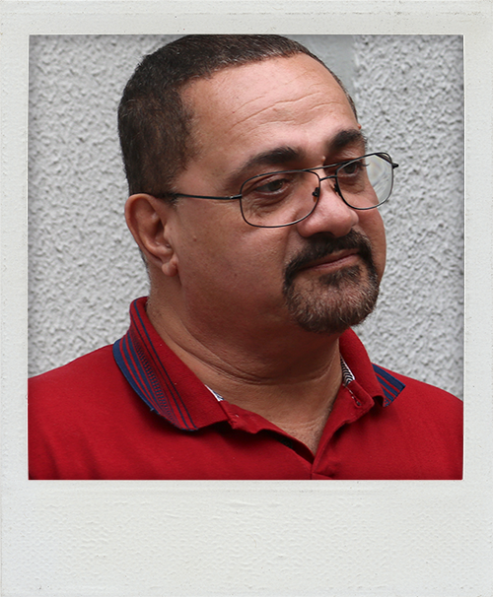
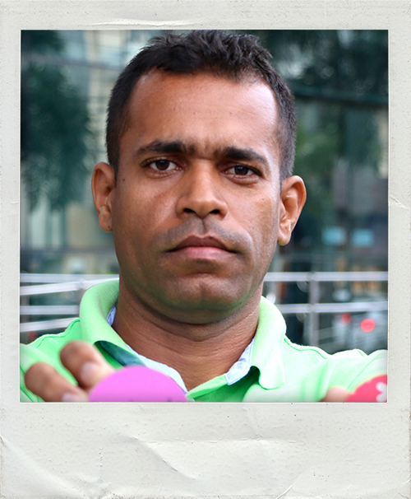
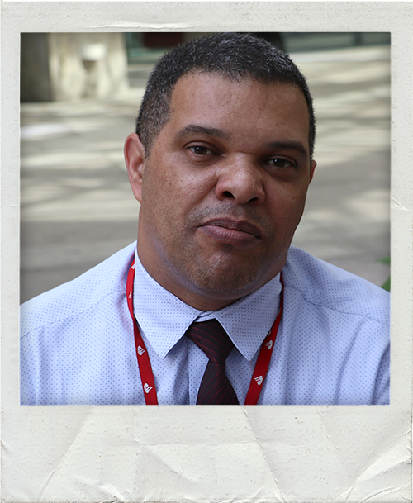
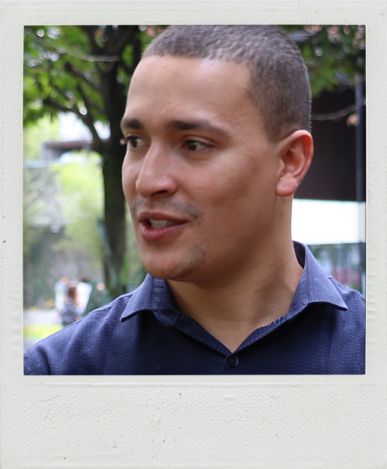
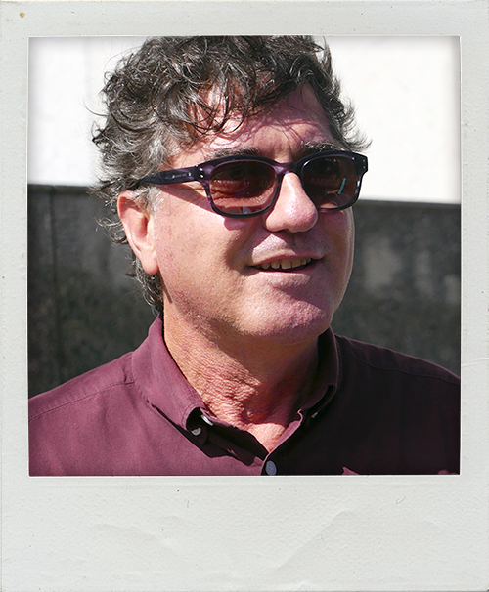
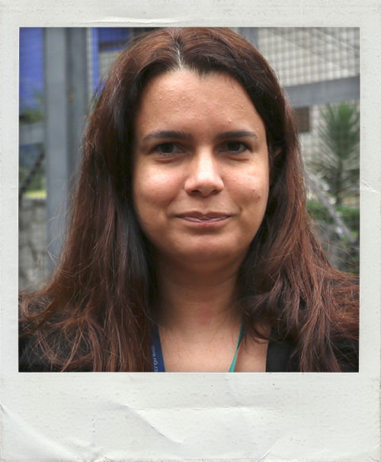
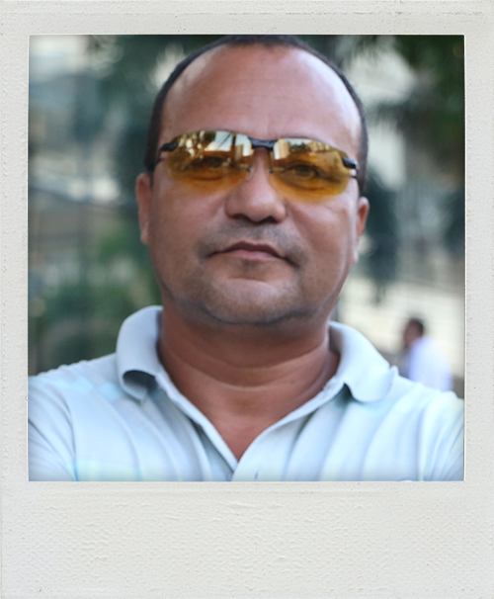
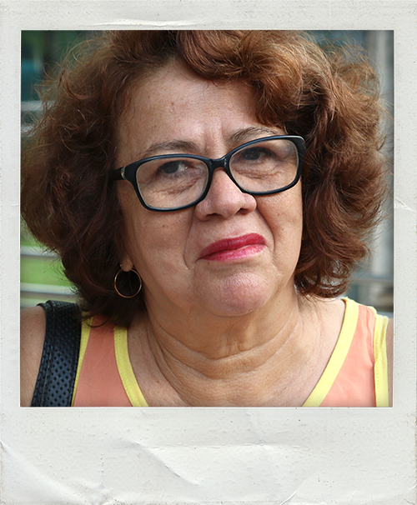
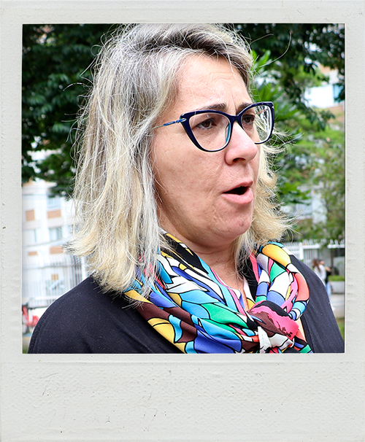
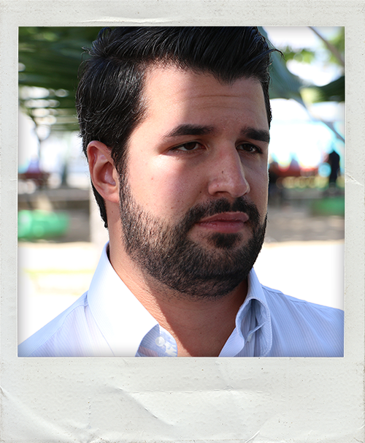
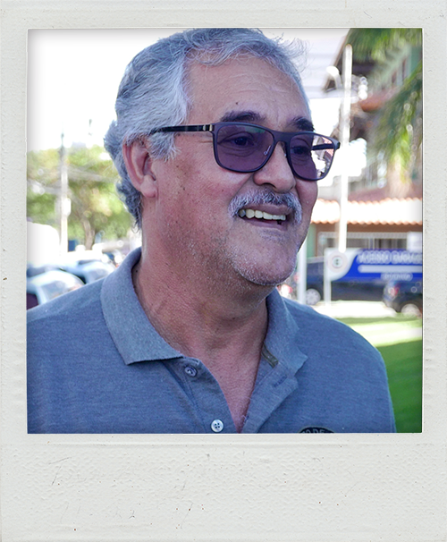
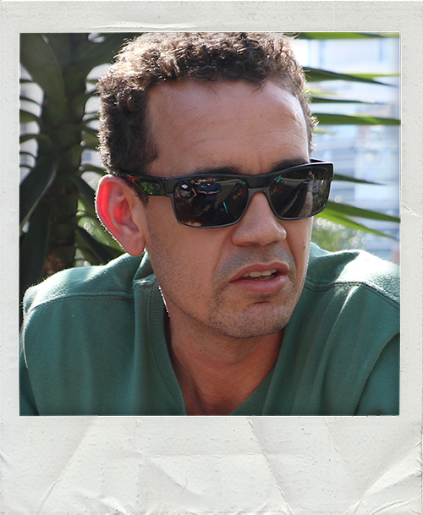
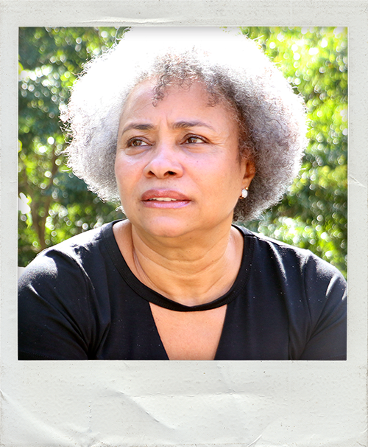
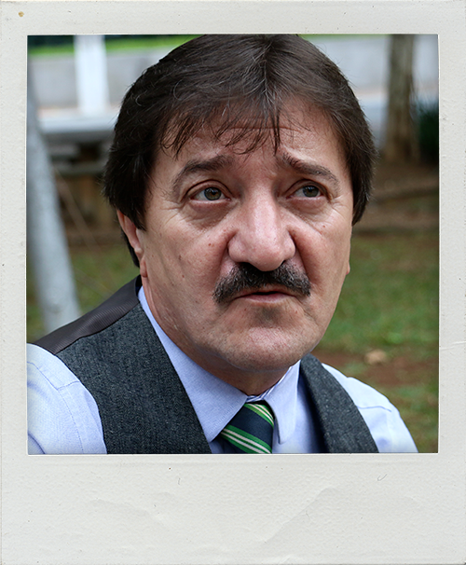
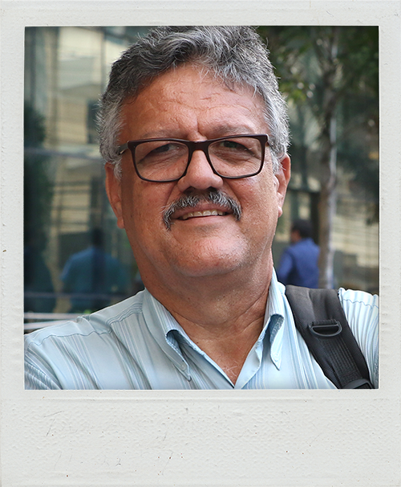
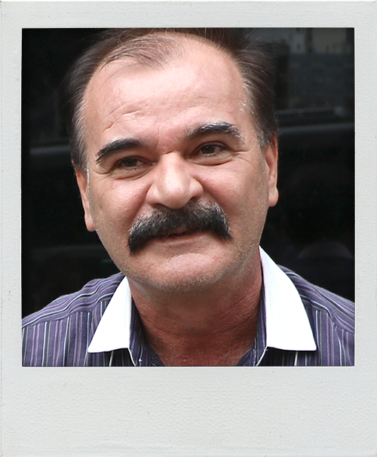
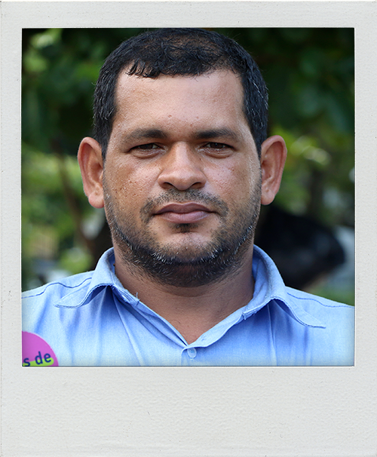
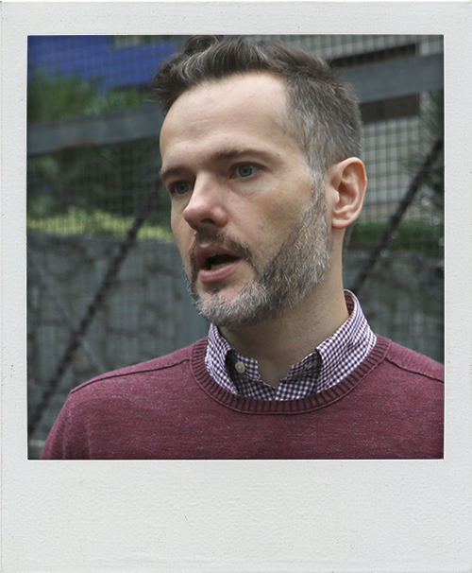
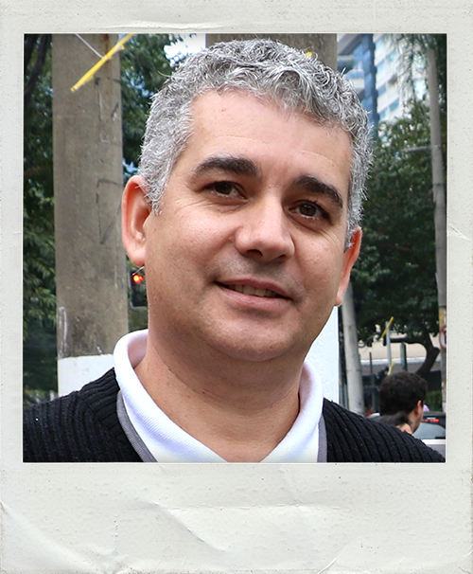
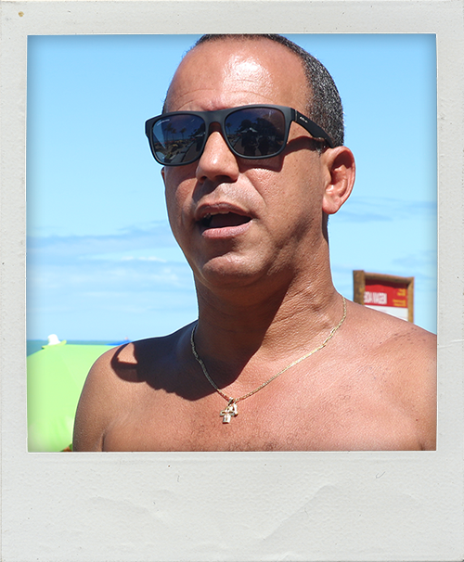
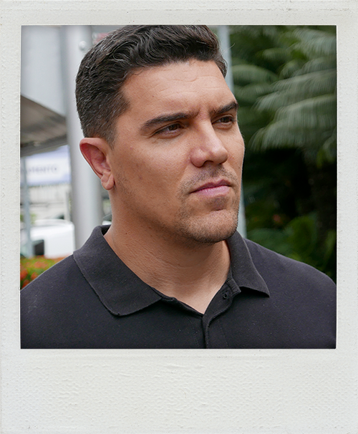
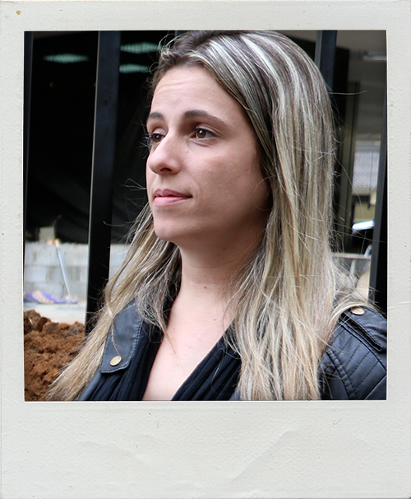
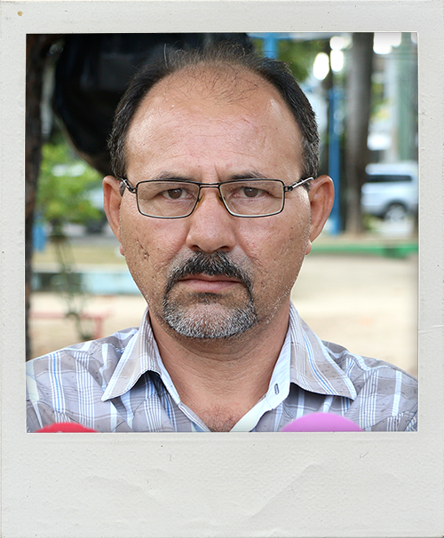
metodologia
1
rua
150 pessoas de diferentes realidades e classes sociais
(100 em São Paulo e 50 em Recife)

Slide 3
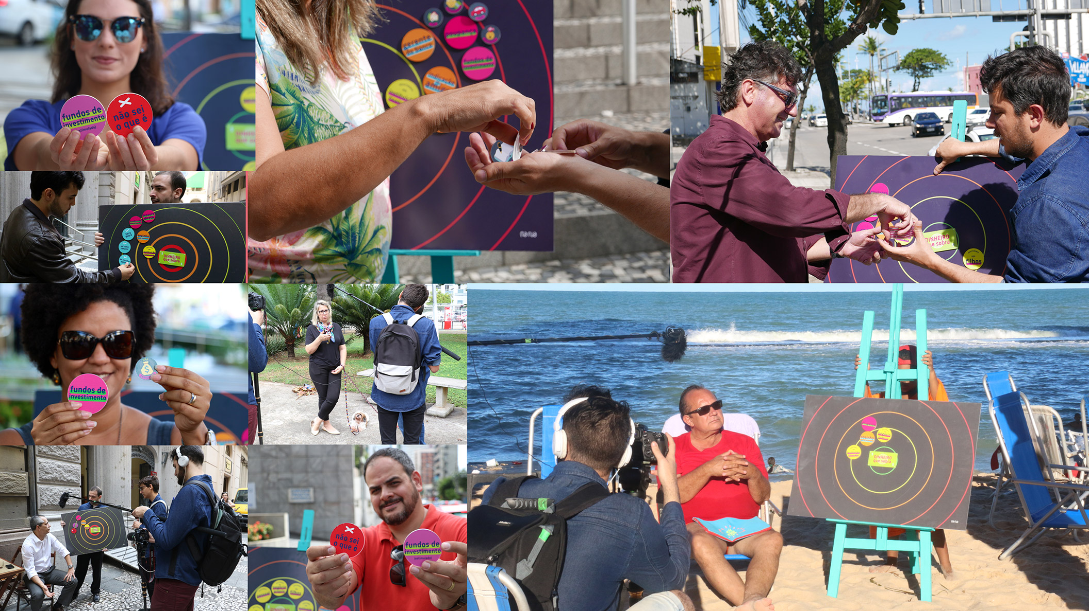

Slide 4
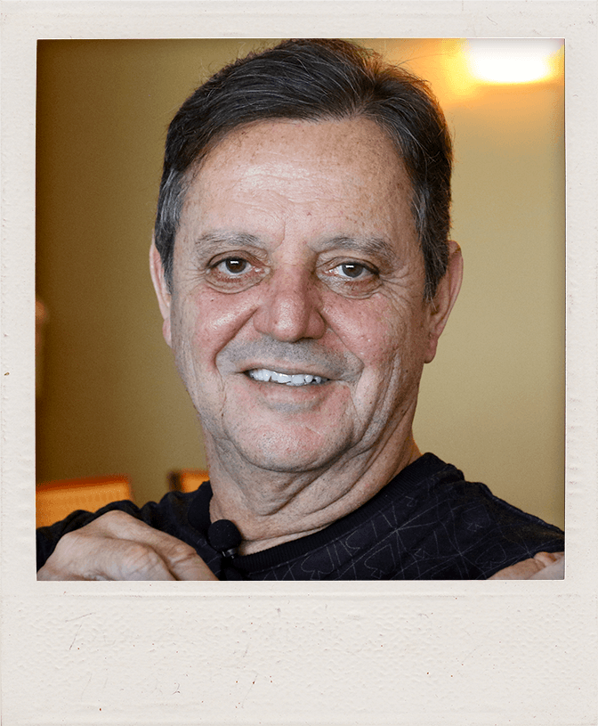
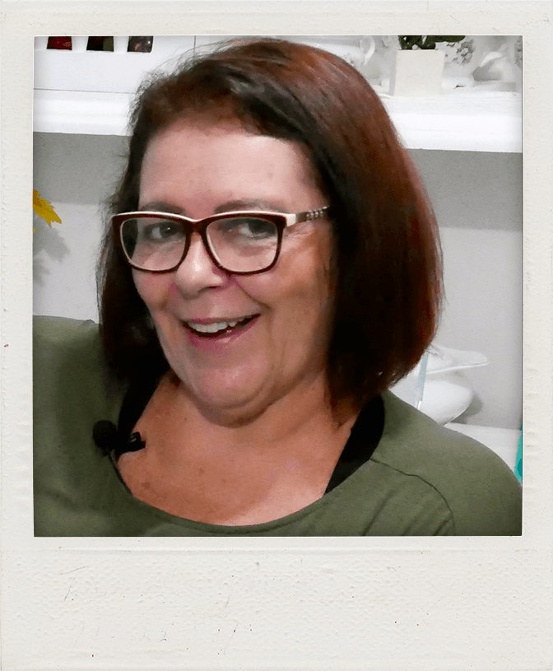
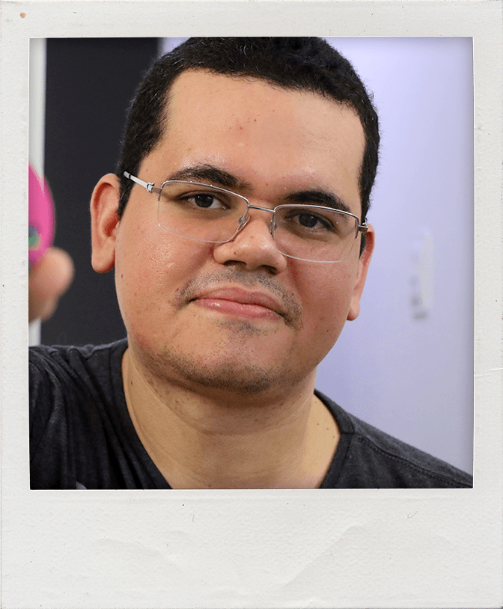
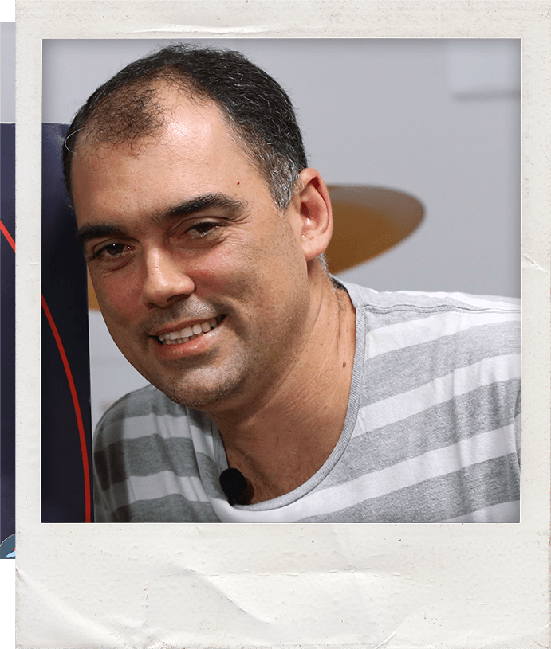
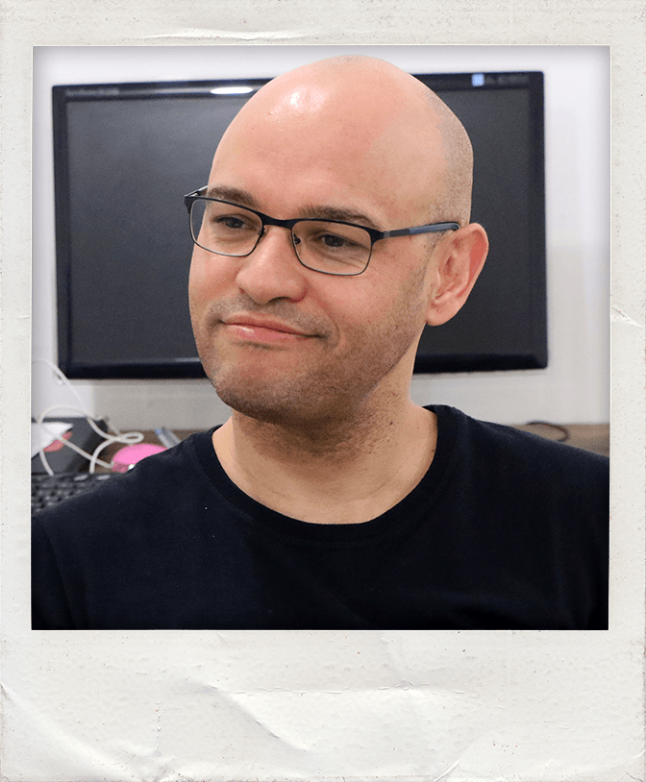
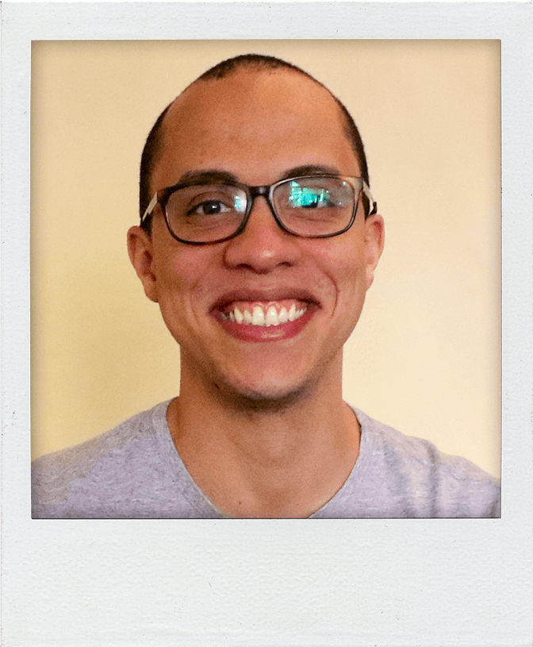
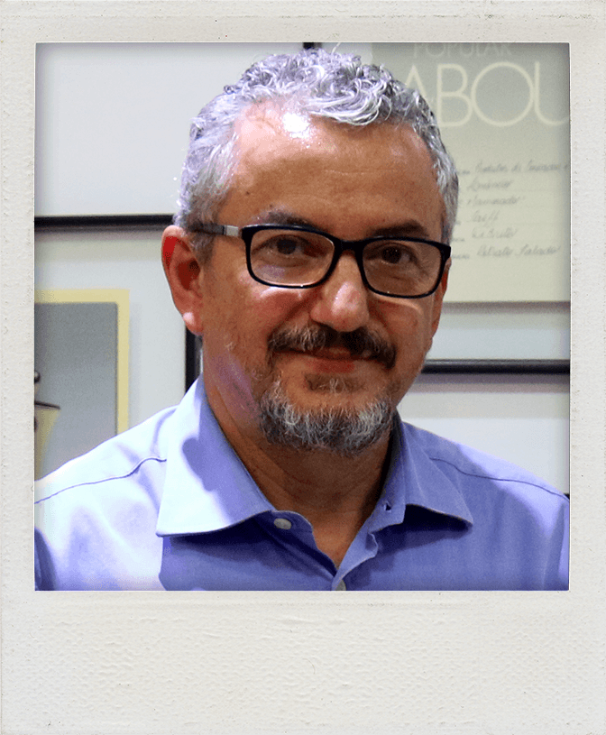
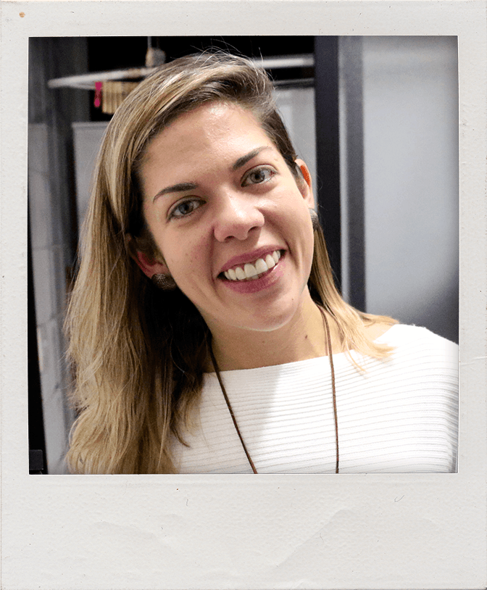
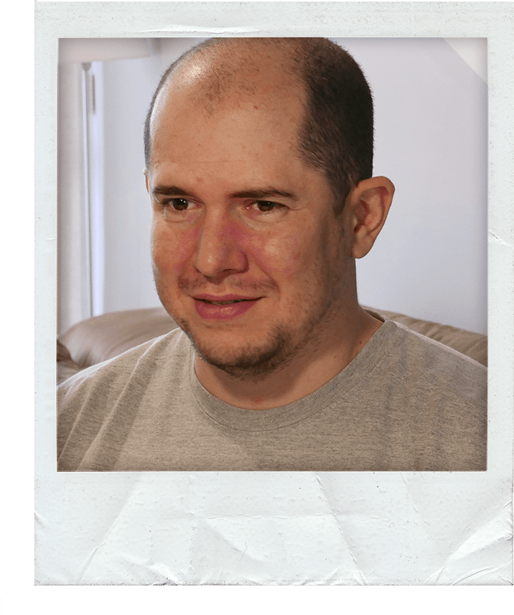
metodologia
2
vivências etnográficas
15 pessoas, sendo 10 em São Paulo e 5 em Recife.
rua
1

Slide 5
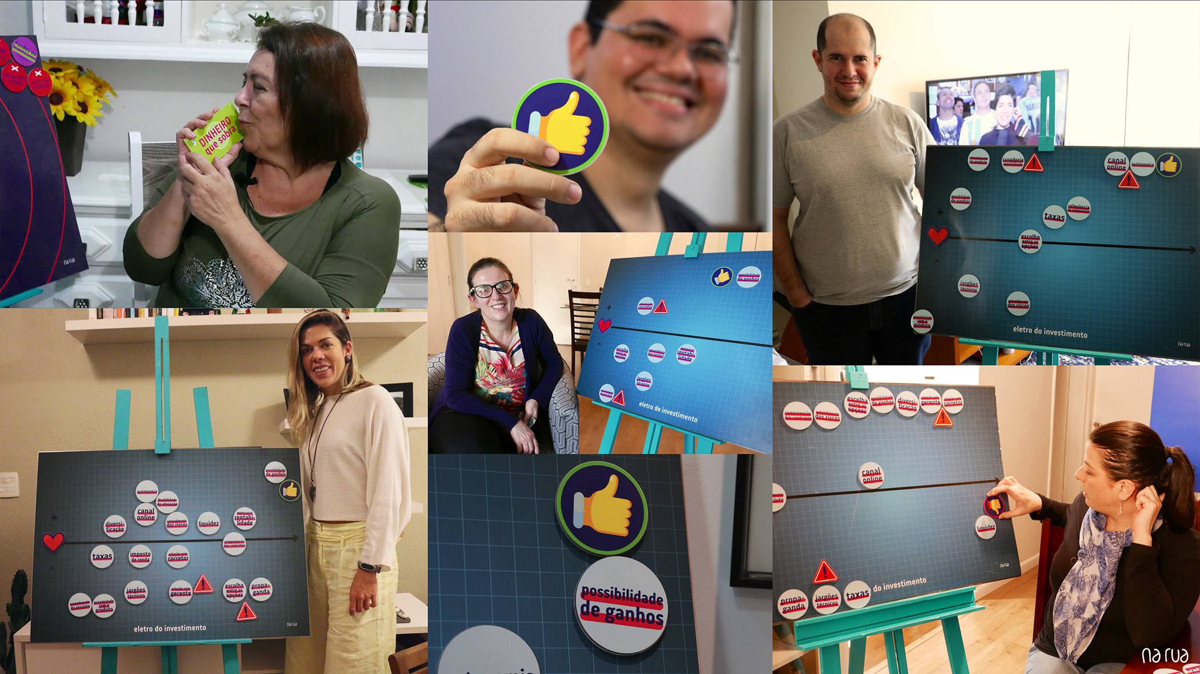

Slide 6
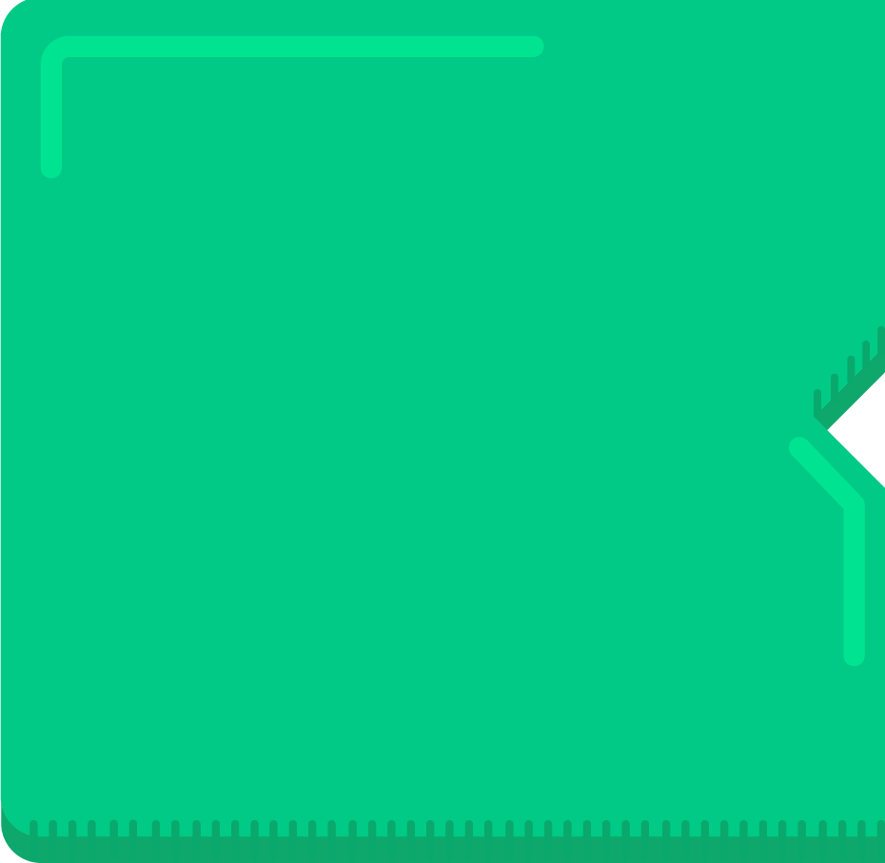
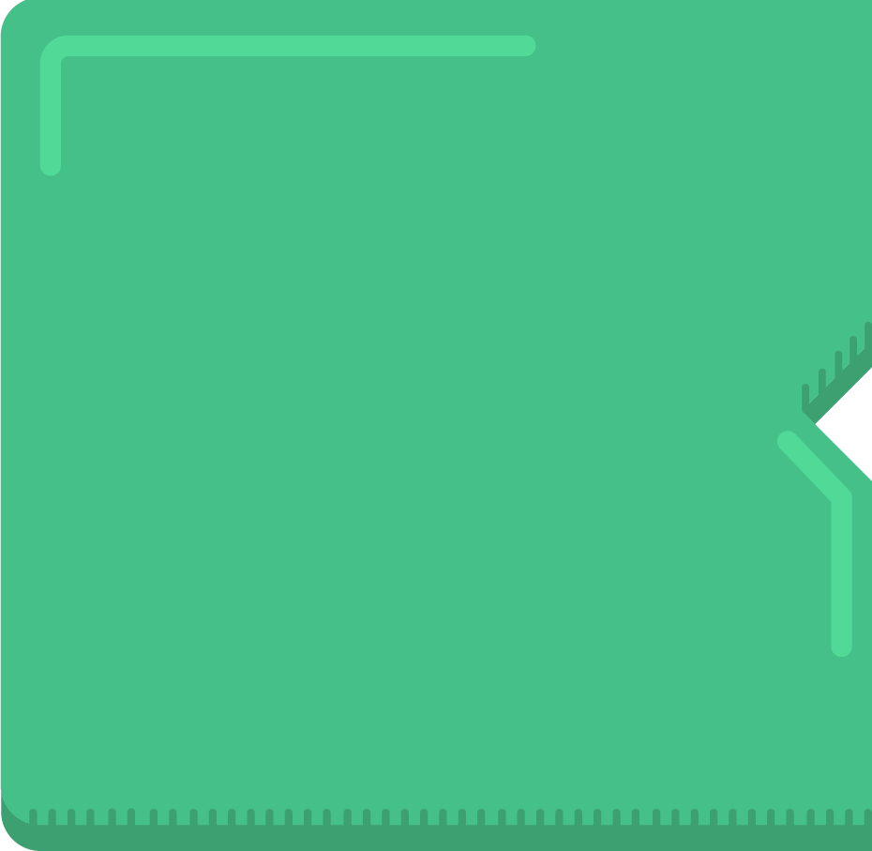
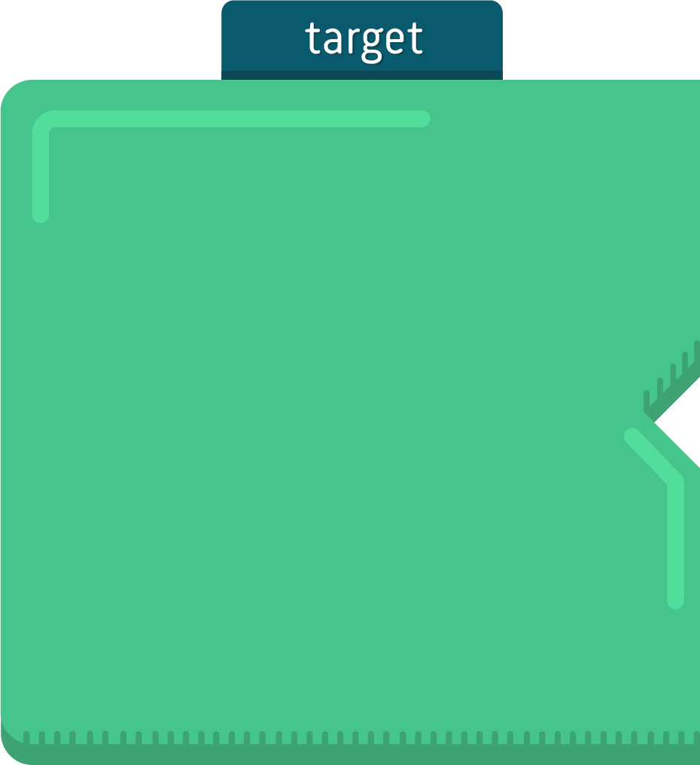
metodologia
3
especialistas
6 especialistas do mercado de investimentos para mastigar os aprendizados e expandir possibilidades de caminhos viáveis ao mercado.
vivências etnográficas
rua
Comportamento do consumidor
Oportunidade de mercado
Inspiração de outras categorias
1
2

Slide 7
Fotos dos especialistas

Slide 8
metodologia
Comportamento
do consumidor
Oportunidade de mercado
Inspiração de outras categorias
ideia C
4
co-working ANBIMA
vivências etnográficas
rua
especialistas
Comportamento
do consumidor
Oportunidade de mercado
Inspiração de outras categorias
Comportamento
do consumidor
Oportunidade de mercado
Inspiração de outras categorias
ideia B
ideia A
1
2
3

Slide 9
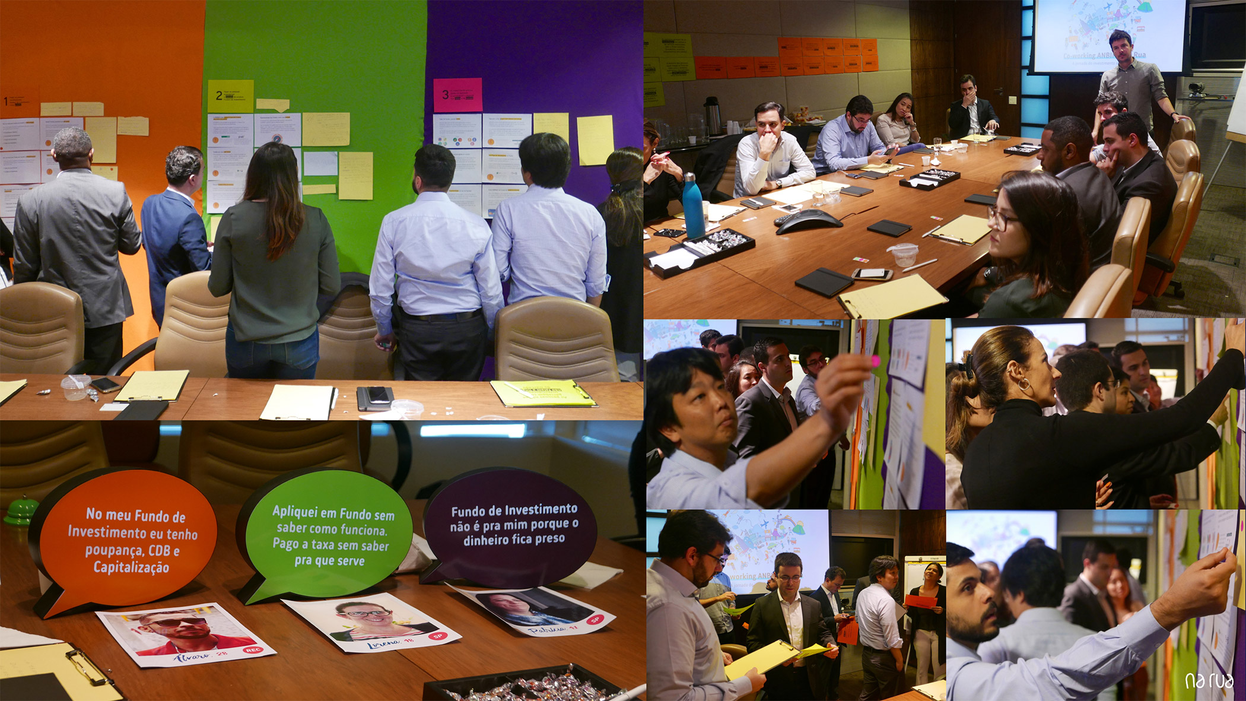

Slide 10
metodologia
5
validação com o target
vivências etnográficas
co-working ANBIMA
rua
especialistas
Comportamento
do consumidor
Oportunidade de mercado
Inspiração de outras categorias
ideia C
1
2
3
4
Comportamento
do consumidor
Oportunidade de mercado
Inspiração de outras categorias
Comportamento
do consumidor
Oportunidade de mercado
Inspiração de outras categorias
ideia B
ideia A

Slide 11
Fotos do retorno

Slide 12
o filtro
Nesse projeto, utilizamos um filtro mais específico: pessoas que conseguem chegar ao final do mês com dinheiro sobrando. Esse cara pode ser tanto o empresário dos milhões (que planeja guardar parte do dinheiro de seu negócio para investir), como também o cara que faz ginástica para pagar as contas e fechar no azul. O importante era conversar com pessoas que tivessem algum potencial investidor.

Slide 13
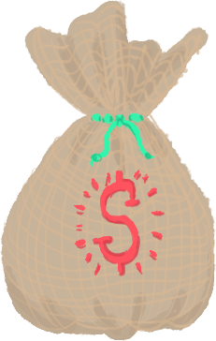
o filtro
Pessoas que conseguem chegar ao final do mês com dinheiro sobrando.
Na primeira parceria da Na Rua com a ANBIMA, entrevistamos pessoas de várias partes do país, procurando entender as diferentes formas como o Brasileiro lida com o seu dinheiro.

Slide 14
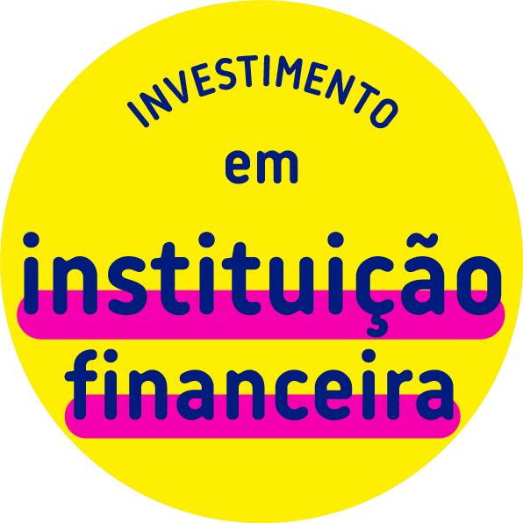
B.
Sempre que o dinheiro era aplicado em uma instituição financeira, procuramos também entender quem eram as figuras envolvidas nesse processo
A.
primeiro eles nos indicavam, por meio da combinação das peças, como usam o saldo positivo da economia mensal

Slide 15
B.
Esse exercício foi uma forma bastante lúdica de visualizar como as pessoas distribuem o dinheiro que sobra, explorando sentimentos e frustrações relacionados a eles.
Por meio de peças soltas em uma placa metálica, os entrevistados nos mostravam como organizam suas finanças e sua carteira de investimento:
Sempre que o dinheiro era aplicado em uma instituição financeira, procuramos também entender quem eram as figuras envolvidas nesse processo
A.
primeiro eles nos indicavam, por meio da combinação das peças, como usam o saldo positivo da economia mensal
C.
Depois disso, os entrevistados nos indicavam os produtos financeiros que eles escolheram para aplicar seu dinheiro (atualmente)

Slide 16
B.
Sempre que o dinheiro era aplicado em uma instituição financeira, procuramos também entender quem eram as figuras envolvidas nesse processo
C.
Depois disso, os entrevistados nos indicavam os produtos financeiros que eles escolheram para aplicar seu dinheiro (atualmente)
Todo esse exercício funcionou como uma tentativa de chegar (naturalmente) ao assunto principal: os Fundos de Investimento

Slide 17
D.
Na grande maioria das abordagens esse produto não foi mencionado espontaneamente -quando isso acontecia, colocávamos uma peça que indicasse que o papo sobre Fundos foi estimulado:
Todo esse exercício funcionou como uma tentativa de chegar (naturalmente) ao assunto principal: os Fundos de Investimento

Slide 18
E.
Para finalizar, com a carteira de investimentos montada na placa, os participantes definiam quais eram as motivações (ou sonhos) relacionados a cada um de seus produtos financeiros.

Slide 19
"Meu esposo ficou desempregado e tivemos que dispensar a empregada, perdemos o plano de saúde e adiamos alguns sonhos. Não dá pra fazer sobrar quando tudo o que você ganha já está comprometido.”
Dilma, 56 anos, São Paulo

Slide 20
Mas existe um número muito considerável de pessoas que conseguem fechar no azul, sem perceber que esse dinheiro que sobra ao fim do mês pode ser usado para comprar produtos de investimento.
Em outras palavras, temos um contigente enorme que não se dá conta do seu potencial econômico.

Slide 21
investimento
investimento
investimento
investimento
em uma ideia
na carreira,
na formação
nos filhos
na casa

Slide 22
“Faz a conta comigo: eu compro um bode novo por R$ 100, alimento ele, cuido, e vendo depois de 2 anos por até R$ 400. Que investimento no banco vai me dar esse retorno?”
Leandro, 30 anos, Recife
investimento no bode
investimento em terra
investimento em carro
investimento em imóveis
investimento financeiro tem um “quê” de especulação para uma população tradicionalmente muito acostumada ao que é concreto, ao que é palpável,
ao que é material.
X
Notes:
Pílula 3

Slide 24
Se os produtos de investimento estivessem em um supermercado,
Poupança seria uma caixinha posicionada na gôndola que fica bem na linha dos olhos;
Título de Capitalização e CDB estariam abaixo, em uma posição de destaque, com muita propaganda;
Tesouro Direto seria uma novidade entrando na prateleira;
as Ações ficariam no topo, naquela parte inatingível dos produtos premium demais para o dia a dia;
E os Fundos de Investimento estariam escondidos, lá no fundo, sem lugar pra serem ao menos considerados durante a compra: se alguém leva é quase por descuido, sem saber ao certo a diferença dele pros outros produtos.

Slide 25
“Nos meus Fundos de Investimento lá do banco eu tenho poupança, CDB e o PIC que eu fiz com o gerente. E você? O que você tem nos seus Fundos de Investimento?
Álvaro, 28 anos, Recife
CDB
o nome é infeliz
Tesouro
Direto
Ações
Poupança
No entendimento popular, esse nome se confunde com a própria percepção da carteira de investimentos. Ou seja, Fundo de Investimento não é percebido como um produto específico, mas sim como o conjunto deles.
Previdência
Privada
Título de
Capitalização
= Fundos de Investimento

Slide 26
o nome soa estranho
Além dessa confusão da parte com o todo, a palavra “Fundo” também representa às pessoas um ruído, por ser constantemente associada com significados negativos: perigo, escuridão, situação de inadimplência ou dívida.
fundo
quartinho do Fundo
turma do Fundo
buraco Fundo
Fundo perdido
“O nome é muito duro, pesado, pra um investimento que tem uma dinâmica amigável, mas isso você só percebe com experiência”
Geraldo, 66 anos, São Paulo
cheque sem Fundo
saco sem Fundo
Fundo do poço

Slide 27
1
Se os Fundos de Investimento não são percebidos como um produto, as pessoas não conseguem nem considerá-los como uma alternativa de investimento:
O primeiro desafio é tornar mais fácil esse reconhecimento

Slide 28
difícil de explicar
Mesmo entre aqueles que reconhecem Fundos de Investimento como um produto, percebemos que ainda existe a dificuldade de entender como esse produto funciona:
Nos exercícios projetivos que desenvolvemos em campo, em que pedimos para as pessoas desenharem o esquema de uma aplicação em Fundos, ficaram praticamente ausentes a figura do gestor e o aspecto coletivo desse tipo de investimento.

Slide 29
quem tem não compreende a dinâmica
Essas pessoas que têm dinheiro aplicado em Fundos de Investimento, mas que desconhecem essas características fundamentais, certamente não conseguem perceber o valor completo de um serviço que elas pagam mensalmente (por meio das taxas cobradas).

Slide 30
2
Como esperar que as pessoas entendam o conceito por trás dos Fundos de Investimento se o produto não é vendido de forma clara?
Precisamos evidenciar a questão da coletividade, e o diferencial de uma gestão dedicada a buscar oportunidades de acordo com a estratégia de cada “clube”

Slide 31
“Fundo de investimento é tipo esse negócio de bolsa é muito arriscado, né? Deve ser bom pra quem entende e tem bastante grana, mas não pra mim. Tenho muito medo de perder meu dinheiro”
- Mauro, 48 anos, Recife
imagem distorcida
Pudemos perceber em campo que o target imagina esse produto muito mais próximo ao universo arriscado das ações, do que próximo ao universo mais seguro e estável da poupança. Muitos acreditam que se trata de um investimento de renda variável, de ordem especulativa.
Notes:
Pílula 5

Slide 32
“Ações, Fundos… isso é tudo pra gente
que tem grana pra chamar mais dinheiro. A gente que não tem, coloca na Poupança mesmo. Porque se faltar dinheiro mês que vem, eu já sei que tá lá guardadinho”
Andréa, 33 anos, São Paulo
E se existe essa percepção de que Fundos estão ligados à renda variável, existe também a falsa impressão de que essas são aplicações em que o dinheiro fica preso, com menos liquidez.
Notes:
Pílula 2

Slide 33
“Quer dizer que é como se eu juntasse o meu dinheiro ao de outras pessoas que querem a mesma coisa? Esse dinheiro se acumula pra valer mais e render melhor, sendo que tem um administrador comprometido com o objetivo do grupo. Legal isso, não sabia que era assim”.
Arthur, 25 anos, Recife
não percebem a multiplicidade em um só produto
É necessário construir a imagem do Fundo de Investimento com um canal de acesso a várias diferentes possibilidades para o dinheiro de cada um.
Mais do que isso: podemos mostrar que existem inúmeras estratégias a serem escolhidas, e que cada uma delas representa um investimento coletivo de pessoas que buscam objetivos semelhantes.

Slide 34
3
O que nos leva ao terceiro desafio:
A classificação precisa ajudar as pessoas a perceberem o degradê dos riscos e da liquidez, pra que elas entendam que existe um Fundo certo para o momento de vida de cada um

Slide 35
1
2
3
Se os Fundos de Investimento não são percebidos como um produto, as pessoas não conseguem nem considerá-los como uma alternativa de investimento:
Como esperar que as pessoas entendam o conceito por trás dos Fundos de Investimento se o produto não é vendido de forma clara?
O que nos leva ao terceiro desafio:
o primeiro desafio é tornar mais fácil esse reconhecimento
Precisamos evidenciar a questão da coletividade, e o diferencial de uma
gestão dedicada a buscar oportunidades de acordo com a estratégia de cada “clube”
A classificação precisa ajudar as pessoas a perceberem
o degradê dos riscos e da liquidez, pra que elas entendam que existe um Fundo certo para o momento de vida de cada um

